Slide 1
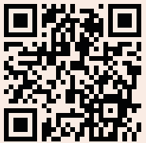
令和７年度片品村
定住促進住宅
入居者募集
就職や結婚を機に村内で新たな住宅を必要とする
定住希望者や本村へ移住される方が対象
お申し込み受付
令和8年2月25日（水）から令和8年3月13日（金）まで
入居開始時期
令和8年3月23日（月）～ 令和８年4月10日（金）
募集する部屋の種類
部屋タイプ | 階 | 戸数 | 家賃
単身用（32.4㎡） | １階 | ２戸 | 30,000円
※初回費用当月家賃１ヶ月分のほか、次の費用が必要となります。
・火災保険料や家賃債務保証費用（連帯保証人がいる場合には不要）など
詳しくは管理会社（誠心不動産 電話0278-25-8022）までお問い合わせください。
※入居５年経過後は家賃に10％を加算した家賃額となります。
※入居期間は最長で10年間となります。
※シェアルームでの利用はお断りしております。
所 在 地
片品村大字鎌田4028番地 尾瀬ハイツ１号棟
Google Map
お申込み方法
「片品村定住促進住宅入居申請書」を記入のうえ提出
（申込み者が募集戸数を超えた場合、抽選により入居者を決定させていただきます。）
入居資格
１）片品村に定住する意思のある方
２）世帯主が50歳を超えない世帯
３）入居予定者が片品村暴力団排除条例に規定する暴力団員等でない方
４）国や地方自治体に対して税金や使用料等の滞納がない方
５）連帯保証人または賃貸保証会社等による保証を受けられる方
６）入居後、片品村や地域の活動などに参加できる方
「お問い合わせ・お申し込み」
片品村役場 地方創生推進室 ☎ 0278-25-8221

Slide 2
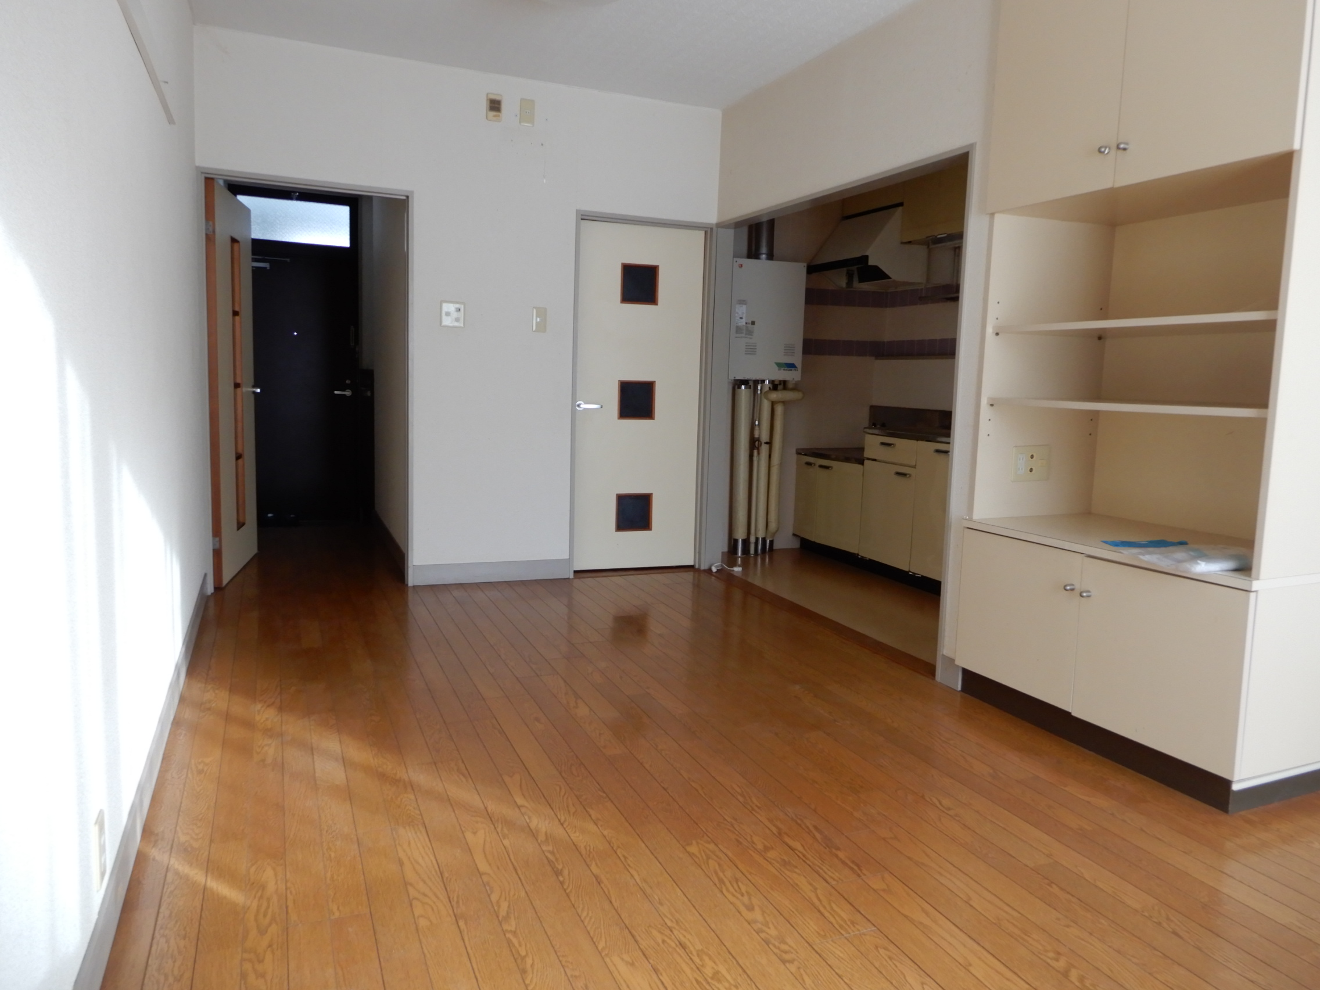
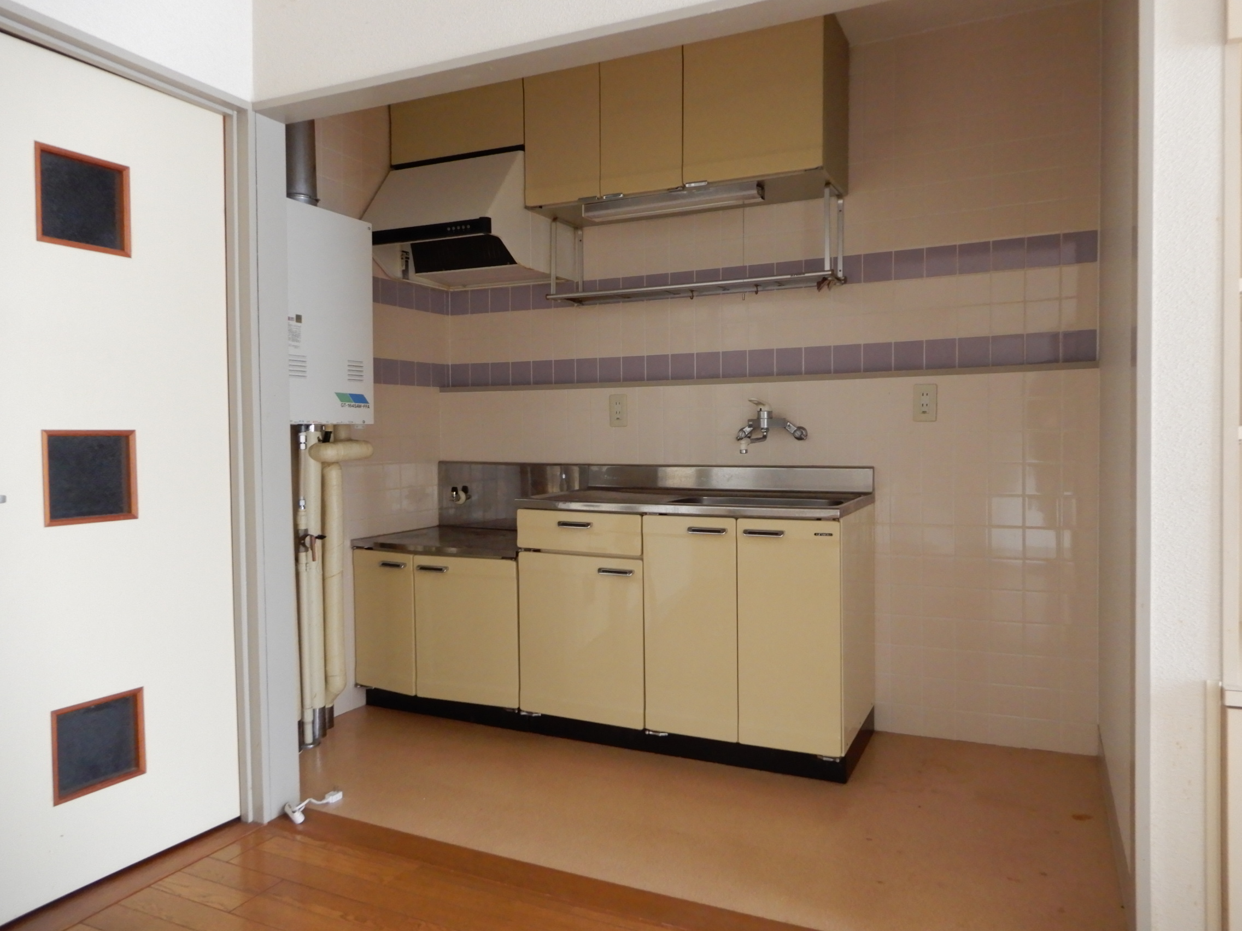
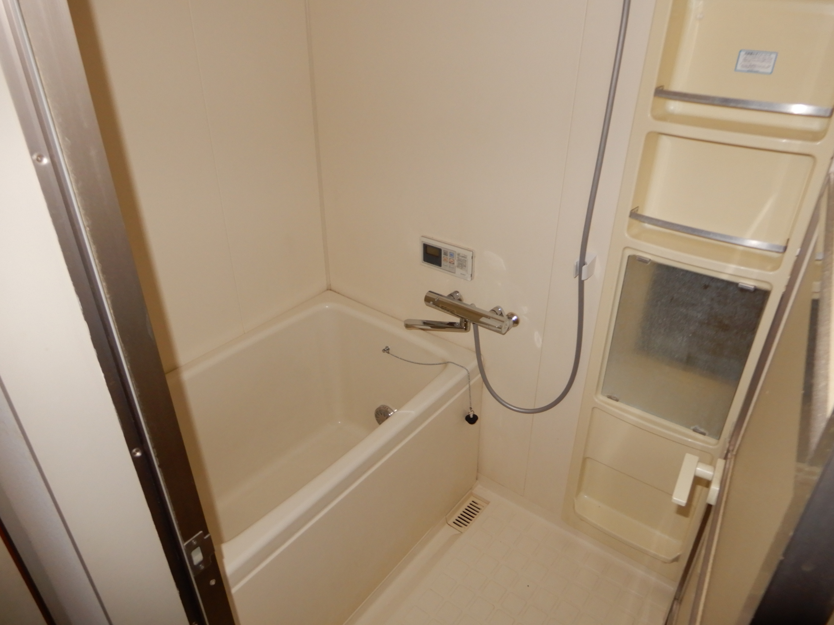
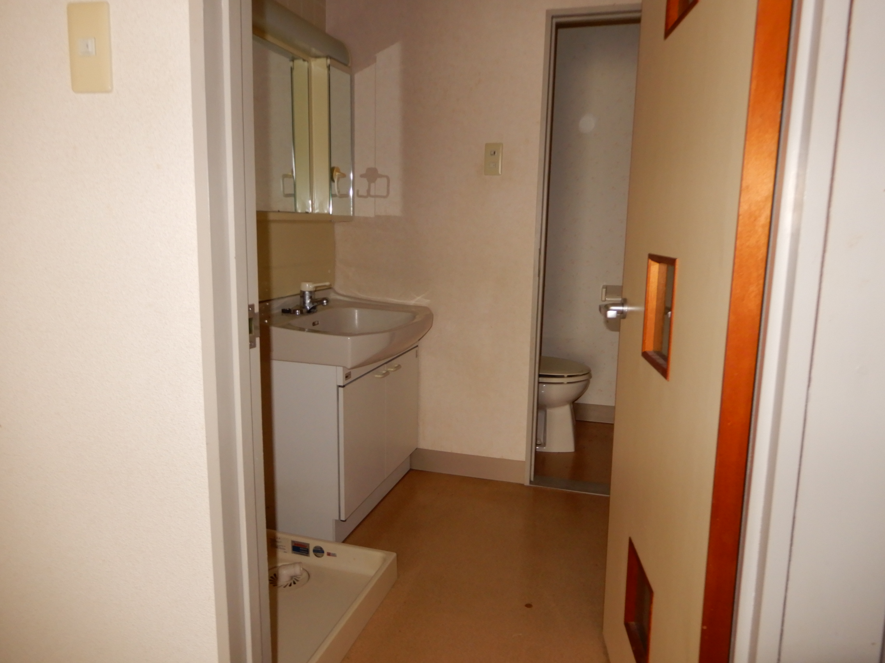
単身用（32.4㎡）家賃：30,000円 部屋：103号室・104号室
居 間
キッチン
 |  | 玄関 |  |  |  |  |  |  |  |  |  |  |  |  | トイレ |  |  |  |  |  |  |  |  |  |  |  |  |  | 浴室
 |  | 廊下
 |  |  |  |  |  |  |  |  |  |  | 脱衣 洗面
 |  |  |  |  |  |  |  |  |  |  |  |  |  |  |  |  |  |  |  |  |  |  |  |  |  |  | キッチン
 |  |  | 居 間
 |  |  |  |  |  |  |  |  |  |  |  |  |  |  |  |  |  |  |  |  |  |  |  |  |  |  | 物入 |  |  |  |  | タンス
 |  | バルコニー
浴 室
間 取 り
脱衣・洗面
※写真・図面と状況が異なる場合は、現状を優先とさせていただきます。

